Slide 1
Урок математики в 3 классе «Площадь. Единица площади»

Slide 2
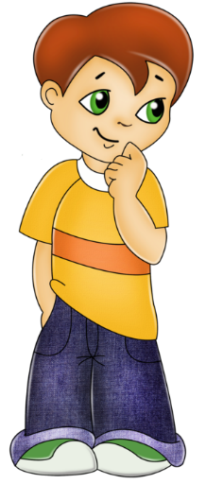
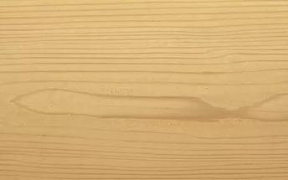
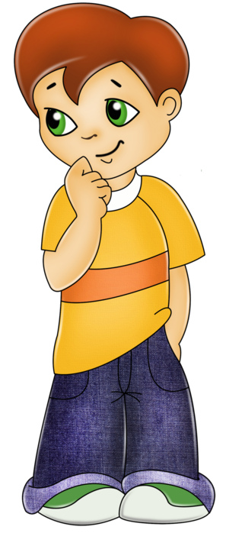
Филя
Киря

Slide 3
3 см
6 см
8 см
4 см
Филя
Киря

Slide 4
У кого столешница получилась больше?
3 см
6 см
8 см
4 см
Филя
Киря

Slide 5
У меня!
Потому что выше!
?
У меня!
Потому что шире!
3 см
6 см
8 см
4 см
Филя
Киря

Slide 6
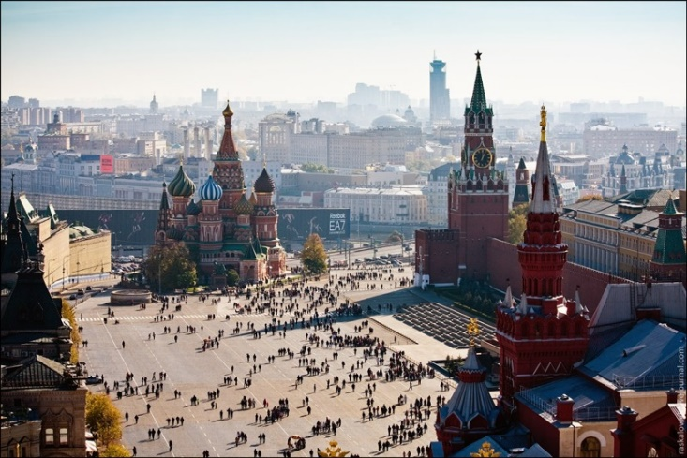
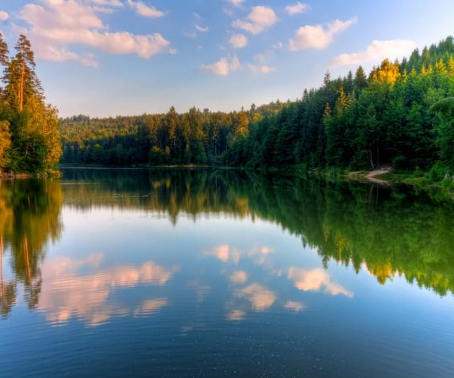
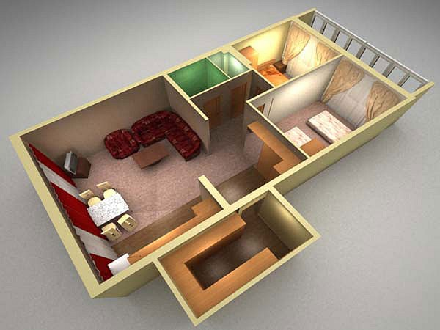
А что такое площадь?

Slide 8
У кого столешница получилась больше?

Slide 9
16+16+16+16+16+16= 96
12+12+12+12+12+12+12+12=96
96=96

Slide 10
8х3=24
6х4=24
24=24

